Slide 1
Знакомство с базами данных
Семинар 2

Slide 2

Что будет на уроке сегодня
Quiz!
Ознакомительная интерактивная викторина
Решение задач и общее обсуждение
Работа в сессионных залах
Домашнее задание

Slide 3


Практика
Необходимо внести изменения в настройки чата

Slide 4
Задача 1. Работа в группах
Чему будет равна выборка:
SELECT ФИО, Тел, Комментарий FROM Общий список
SELECT ФИО, Тел, Комментарий FROM Общий список WHERE Группа = «Родня»
SELECT Тел FROM Общий список WHERE Группа = «Друзья» AND Статус = «холост»
SELECT Д/р FROM Общий список WHERE Группа = «Университет» OR Статус = «холост»
Notes:
Работа на основе данных из этого файла: https://docs.google.com/spreadsheets/d/1v3Qdce155Atk7F8pnfLGIpVm30wOa7X4/edit#gid=678335665

Slide 5
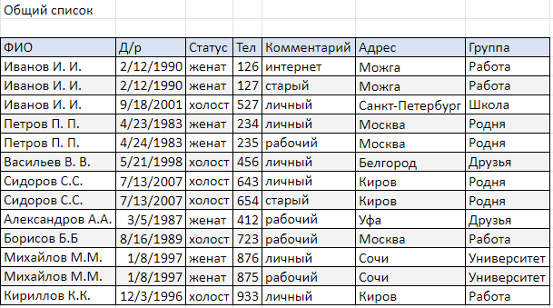
Задача 1. Работа в группах
Notes:
Работа на основе данных из этого файла: https://docs.google.com/spreadsheets/d/1v3Qdce155Atk7F8pnfLGIpVm30wOa7X4/edit#gid=678335665

Slide 6
Задача 1. Общее обсуждение
Чему будет равна выборка:
SELECT ФИО, Тел, Комментарий FROM Общий список
SELECT ФИО, Тел, Комментарий FROM Общий список WHERE Группа = «Родня»
SELECT Тел FROM Общий список WHERE Группа = «Друзья» AND Статус = «холост»
SELECT Д/р FROM Общий список WHERE Группа = «Университет» OR Статус = «холост»
Notes:
Работа на основе данных из этого файла: https://docs.google.com/spreadsheets/d/1v3Qdce155Atk7F8pnfLGIpVm30wOa7X4/edit#gid=678335665

Slide 7
Ваши вопросы по первому заданию?
Notes:
Для удобства можно использовать таймер на экране: вариант 1, вариант 2

Slide 8
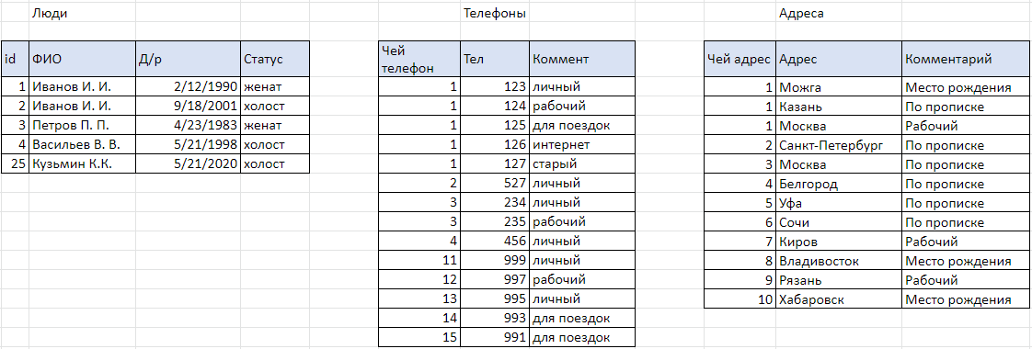
Задача 2. Работа в группах

Slide 9

Задача 2. Работа в группах
Что будет результатом следующих JOIN’ов:
INNER JOIN Люди, Телефоны ON id = Чей телефон
LEFT JOIN Люди, Телефоны ON id = Чей телефон
RIGHT JOIN Люди, Телефоны ON id = Чей телефон
FULL JOIN Люди, Телефоны ON id = Чей телефон

Slide 10
Задача 2. Общее обсуждение
Что будет результатом следующих JOIN’ов:
INNER JOIN Люди, Телефоны ON id = Чей телефон
LEFT JOIN Люди, Телефоны ON id = Чей телефон
RIGHT JOIN Люди, Телефоны ON id = Чей телефон
FULL JOIN Люди, Телефоны ON id = Чей телефон

Slide 11
Дополнительная задача
Что будет результатом выборки:
SELECT ФИО, Тел, Коммент FROM Люди LEFT JOIN Телефоны ON id = Чей телефон

Slide 12
Дополнительные задачи
Что будет результатом следующих JOIN’ов:
SELECT * FROM Общий список
SELECT ФИО, Тел, Коммент FROM Люди LEFT JOIN Телефоны ON id = Чей телефон
SELECT ФИО, Тел FROM Общий список WHERE (Комментарий= «рабочий» OR Комментарий= «личный») AND Группа = «Работа»
SELECT ФИО FROM Общий список WHERE (Группа = «Друзья» OR Группа = «Школа») AND Статус != «женат»
SELECT ФИО, Адрес, Тел FROM Общий список WHERE Адрес != «Сочи» AND Группа != «Родня» OR Группа = «Родня» AND Адрес = «Москва»
SELECT * FROM Люди INNER JOIN Телефоны ON id = Чей телефон INNER JOIN Адреса ON id = Чей адрес
SELECT ФИО, Тел, Адрес FROM Люди INNER JOIN Телефоны ON id = Чей телефон INNER JOIN Адреса ON id = Чей адрес WHERE ФИО = «Петров П.П.»

Slide 13
Ваши вопросы по второму заданию?

Slide 14
Домашнее задание

Slide 15

Чему будет равна выборка:
SELECT ФИО, Д/р, Адрес FROM Общий список
SELECT ФИО, Статус FROM Общий список WHERE Адрес = «Можга»
SELECT ФИО FROM Общий список WHERE Адрес = «Москва» AND Группа = «Работа»
SELECT Д/р FROM Общий список WHERE Адрес = «Москва» OR Группа = «Работа»
Что будет результатом следующих JOIN’ов:
INNER JOIN Люди, Адреса ON id = Чей адрес
LEFT JOIN Люди, Адреса ON id = Чей адрес
RIGHT JOIN Люди, Адреса ON id = Чей адрес
FULL JOIN Люди, Адреса ON id = Чей адрес
Дополнительное задание. Что будет результатом выборки:
SELECT ФИО, Адрес, Комментарий FROM Люди RIGHT JOIN Адреса ON id = Чей Адрес
Домашнее задание

Slide 16



Рефлексия
Семинар 2. Знакомство с базами данных
Был урок полезен вам?
Узнали вы что-то новое?
Что было сложно?
Notes:
Вы можете сами менять вопросы! Попросите студентов ответить голосом или отписаться в чате.

